Slide 1
论文的查找与阅读
北航软件学院
杜孝平 博士
xpdu@buaa.edu.cn

Slide 2
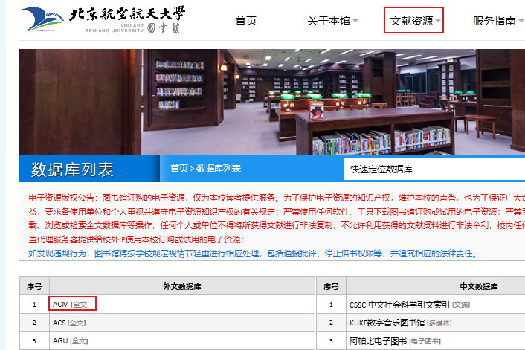
何处查找研究论文
充分利用北航图书馆的资源
  http://lib.buaa.edu.cn/resources?cid=26&pid=19#
Notes:
当前核对时间：2009.03.03

Slide 3
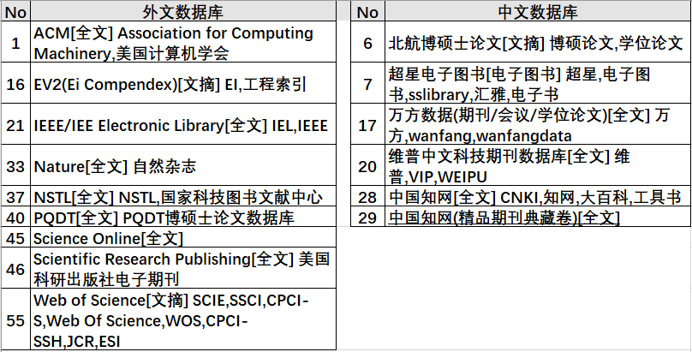
何处查找研究论文
充分利用北航图书馆的资源： 如：数据库列表
Notes:
当前核对时间：2009.03.03

Slide 4
如何查找研究论文
利用关键字与标题等
利用别人文章引用的参考论文
利用前述各种资源

Slide 5
如何阅读研究论文
读什么样的论文
  引用最多的论文
    经典性论文——杂志论文
  时间最新的论文
    最新动态——会议论文
  White paper
    新技术论文

Slide 6
如何阅读研究论文
怎么读论文：阅读方法与顺序
  读题目——仔细读
  论文摘要——认真读
  引言与总结——用心读
  方法实现部分——根据需要决定
    直接参照对比——精读
    对比内容——泛读
    一般了解——可以不读
  参考文献——作为查找论文导游

Slide 7
Thanks!

